Slide 1
固体の力学
（基礎実験A-2020年度）
筑波大学理工学群工学システム学類
担当教員：山本亨輔

Slide 2
今回，実施する実験は…
鋼材の引張試験
材料力学の基礎を解説
引張試験の様子を視聴
レポートの作成・提出
応力・ひずみ・フックの法則
解説動画をYouTubeにて提供
スライド資料はWebからDL
供試体作成（ひずみゲージ貼付）
試験機準備（ロードセルの校正）
試験実施（荷重・ひずみの計測）
作成手順に従ってレポート作成
manabaにてPDF形式で提出
(氏名・学籍番号を必ず記入！)

Slide 3



？
何故，
鋼材の引張試験
材料力学において…
・応力やひずみは定義
・フックの法則は仮定
鋼材
$$σ=\frac{P}{A}=\frac{N}{A}$$
$$ε=\frac{Δl}{l}$$
・代表的な構造材料
…鋼橋・鉄骨・車・船・飛行機など
適用範囲は
材料別に
実験して
明らかに
・優れた機械的性質
…鉄(Fe：柔軟)＋炭素(C：硬)の合金
…フックの法則をよく満たす
$$σ=Eε$$
適用範囲は
材料次第
※微小な範囲では必ず成立する

Slide 4


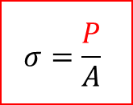
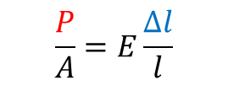





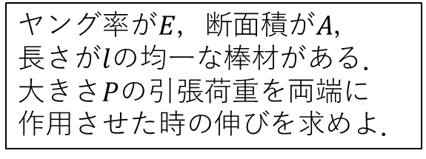
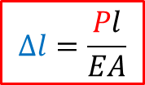


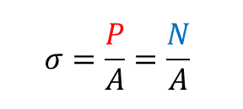

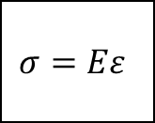

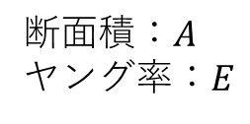
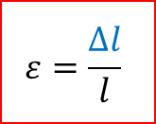

（材料力学の最も簡単な問題）
内力を考える
＝局所系を考える
ヤング率が$E$，断面積が$A$，
長さが$l$の均一な棒材がある．
大きさ$P$の引張荷重を両端に
作用させた時の伸びを求めよ．
$$σ=\frac{P}{A}=\frac{N}{A}$$
荷重：$P$
$$P$$
断面積：$A$
ヤング率：$E$
$$N$$
軸力は一様分布を
仮定している
$$σ=\frac{P}{A}$$
$$ε=\frac{Δl}{l}$$
$$σ=Eε$$
$$N$$
長さ：$l+Δl$
$$N$$
長さ：$1+ε$
応力…単位面積
あたりの内力
$$\frac{P}{A}=E\frac{Δl}{l}$$
（伸び）
$$l倍$$
$$Δl=\frac{Pl}{EA}$$
$$l+l×ε$$
荷重：$P$
$$P$$
$$=Δl$$
集中荷重に対する
応力は一様とはならない
と予想される
フックの法則が
成立する場合に限る

Slide 5
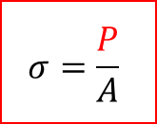


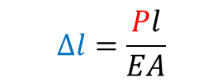

鋼材がフックの法則を
満たす範囲では
伸びが非常に小さいため
直接，ひずみを計測する
（材料力学の最も簡単な問題）
ヤング率が$E$，断面積が$A$，
長さが$l$の均一な棒材がある．
大きさ$P$の引張荷重を両端に
作用させた時の伸びを求めよ．
荷重：$P$
断面積：$A$
ヤング率：$E$
ひずみゲージ
…一軸歪ゲージ，つまり，
一方向のひずみを計測
他に三軸歪ゲージ等
$$σ=\frac{P}{A}$$
$$ε=\frac{Δl}{l}$$
$$σ=Eε$$
応力…単位面積
あたりの内力
$$\frac{P}{A}=E\frac{Δl}{l}$$
長さ：$l+Δl$
（伸び）
$$Δl=\frac{Pl}{EA}$$
荷重：$P$
フックの法則が
成立する場合に限る
供試体

Slide 6



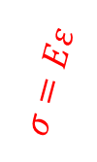




弾性域
塑性域
今回の実験で
最も重要な値
（元に戻る）
（元に戻らない）
応力$σ$
再び応力を大きくしなければ
変形が拡大しない領域
$$f_{s}$$
引張強度
降伏点
上降伏点
過去最大応力で
包絡線に復帰
✕
破断
ひずみ
硬化開始点
（弾性限界）
$$f_{y}$$
降伏強度
300MPa
(設計強度)
降伏棚
（塑性流れ域）
下降伏点
応力が一定なのに
変形が拡大する領域
線形限界
$$σ=Eε$$
比例関係の限界
除荷
再載荷
載荷
$$E$$
200GPa
降伏ひずみ
塑性ひずみ
ひずみ$ε$
0.15%
1500μ
（残留ひずみ）
$$ε_{y}$$
$$ε_{p}$$

Slide 7





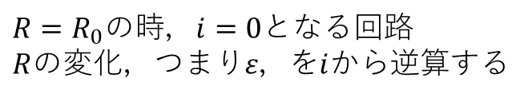


ブリッジ回路
$R=R_{0}$の時，$i=0$となる回路
$R$の変化，つまり$ε$，を$i$から逆算する
荷重：$P$
電気抵抗
$$r$$
断面積：$A$
ヤング率：$E$
ひずみゲージ
…一軸歪ゲージ，つまり，
一方向のひずみを計測
他に三軸歪ゲージ等
$$i=0$$
$$V=0$$
長さ：$l+Δl$
$$R$$
（伸び）
供試体とひずみゲージが
一体となって変形するよう貼付け
$$r$$
$$R_{0}$$
荷重：$P$
ダミーゲージ
供試体
供試体と同じ環境で引張荷重を加えない
➡温度などの環境影響を差し引くことが出来る

Slide 8
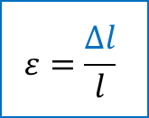

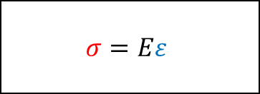
ロードセル
供試体を固定器具で
ロードセルに取り付ける
荷重(Load)を計測する
$$σ=\frac{P}{A}$$
$$ε=\frac{Δl}{l}$$
初期位置からの
変位(Displacement)
を計測する
供試体
$$σ=Eε$$
ネジの入った支柱の
回転により水平版を
上下させる
応力とひずみの計測値をプロットし，
比例関係にあることを確認する
モーターはギアを介して支柱
へ回転を伝達（ギアにより速度調整）
載荷機

Slide 9
論文・レポートの書き方
① 緒言・背景・はじめに
社会的背景…社会のニーズ（専門外の人にも分かるように）
工学的背景…技術的課題（Technical Issue）と解決策を示す
目的（Purpose）…今回，明らかにする範囲と方法
方法論（Methodology）…方法が適切であることを示す
再現性が保証されること
…読者のレベルに応じて詳細さは変わる
② 基礎理論・検討方法
③ 結果と考察
１）結果を載せたら必ず考察する
２）結果が無いのに考察してはいけない
３）いくつかの結果と考察を組み合わせて，論理展開する
４）最後の考察は「目的達成」になるはず
※不足している結果は参考文献を示しても良い
④ 結言・結論・まとめ
①～③の概要を解説，結論を述べる

Slide 10


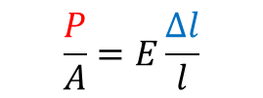

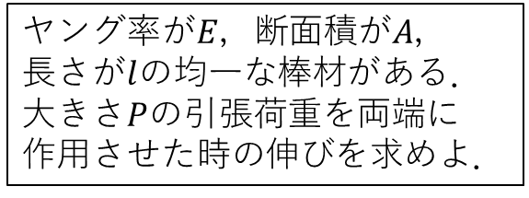
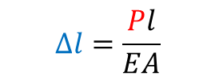

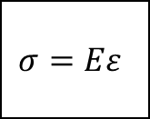
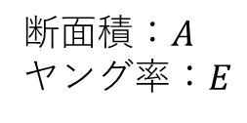

（材料力学の最も簡単な問題）
ヤング率が$E$，断面積が$A$，
長さが$l$の均一な棒材がある．
大きさ$P$の引張荷重を両端に
作用させた時の伸びを求めよ．
荷重：$P$
断面積：$A$
ヤング率：$E$
$$σ=\frac{P}{A}$$
$$ε=\frac{Δl}{l}$$
$$σ=Eε$$
長さ：$l+Δl$
（伸び）
$$\frac{P}{A}=E\frac{Δl}{l}$$
荷重：$P$
$$Δl=\frac{Pl}{EA}$$

Slide 11

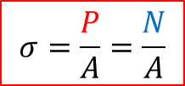


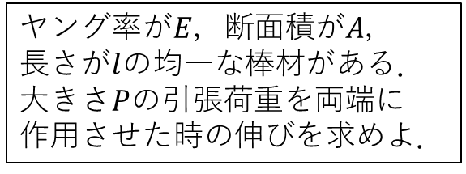


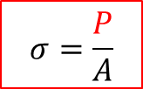



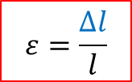

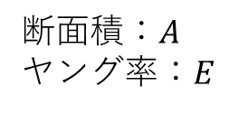

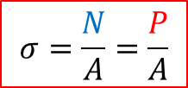
荷重：$P$
$$P$$
（材料力学の最も簡単な問題）
ヤング率が$E$，断面積が$A$，
長さが$l$の均一な棒材がある．
大きさ$P$の引張荷重を両端に
作用させた時の伸びを求めよ．
断面積：$A$
ヤング率：$E$
$$P=N$$
$$N$$
長さ：$l+Δl$
$$N$$
（伸び）
$$N=P$$
荷重：$P$
$$P$$
$$σ=\frac{P}{A}$$
$$σ=\frac{P}{A}=\frac{N}{A}$$
$$σ=\frac{N}{A}=\frac{P}{A}$$
$$ε=\frac{Δl}{l}$$
$$σ=Eε$$

Slide 12
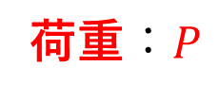
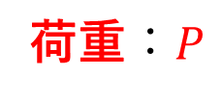
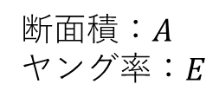
荷重：$P$
断面積：$A$
ヤング率：$E$
棒材の
引張試験
荷重：$P$
外力…全体系に作用する力
荷重…外的要因による外力（given：既知）
反力…内的要因による外力（unknown：未知）

Slide 13


弾性域
塑性域
今回の実験で
最も重要な値
（元に戻る）
（元に戻らない）
降伏点
（弾性限界）
上降伏点
降伏強度
(設計強度)
下降伏点
線形限界
$$σ=Eε$$
比例関係の限界
$$E$$
降伏ひずみ

